Slide 1
Deep
Lo
calization
Doc
ument’s
Us
er

Slide 2
Deep
Lo
Doc
Us

Slide 3
Deep
Lo
Doc
Us

Slide 4
Deep
Lo
doc
us

Slide 5

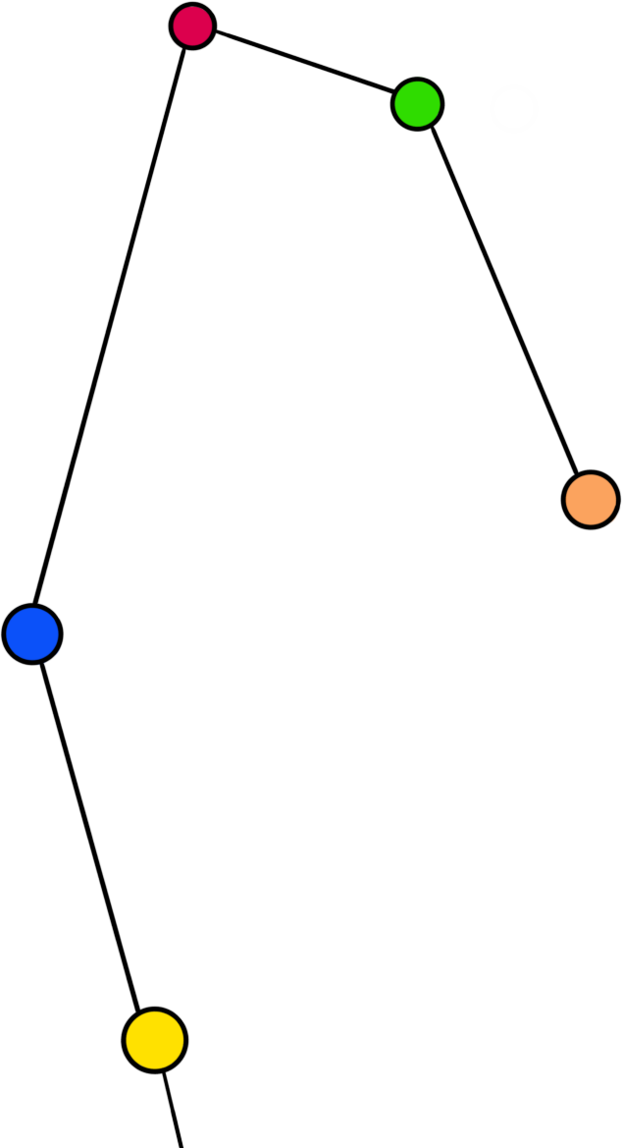
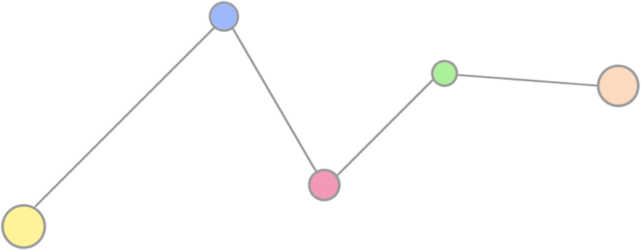


Slide 6

By

